Slide 1
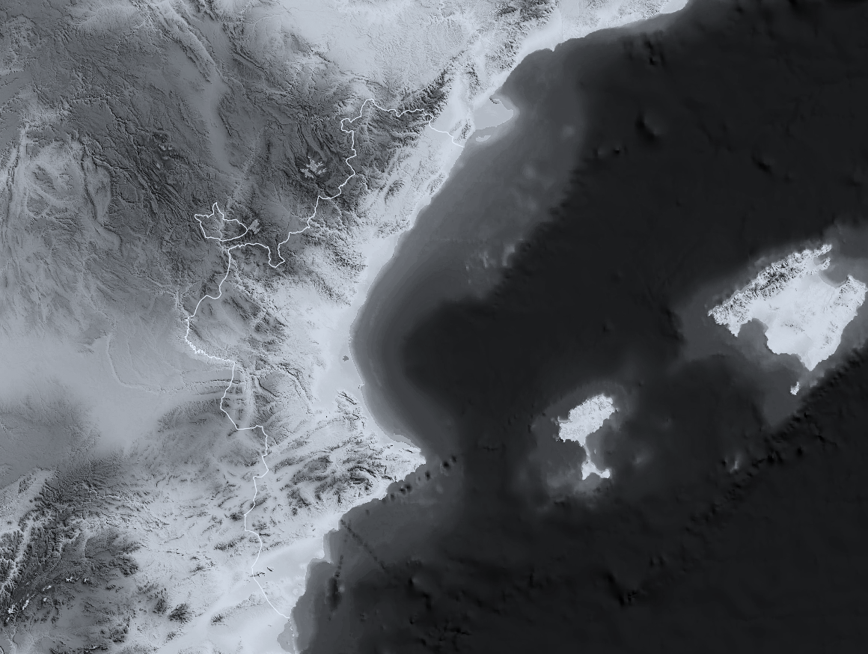

Slide 3
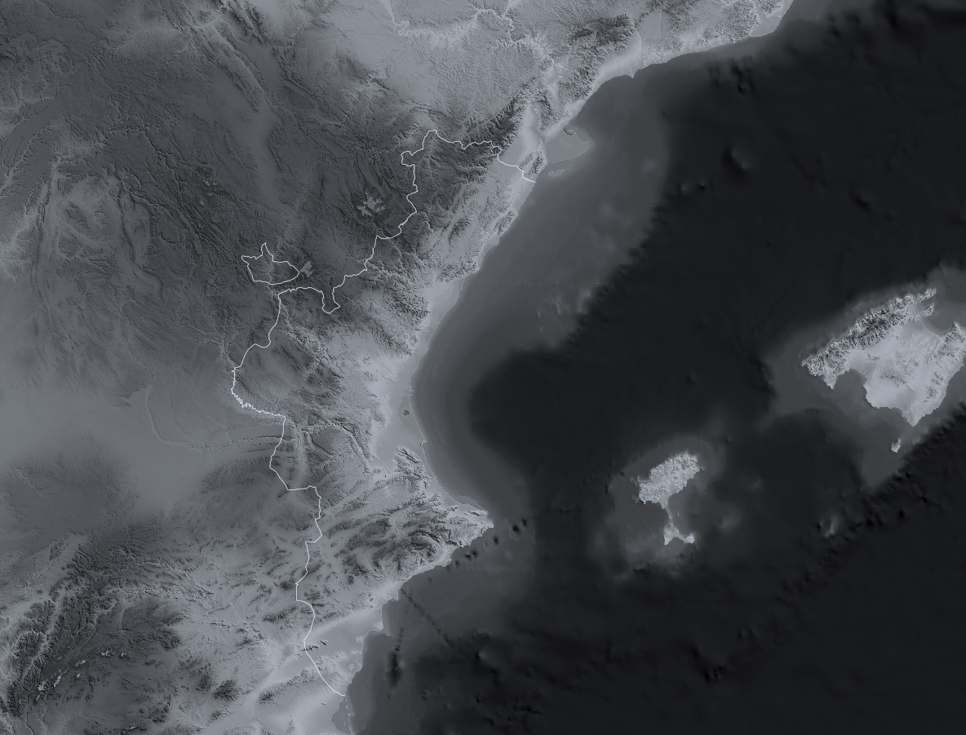

Slide 4
LEY 2/2020, de 2 de diciembre, de Generalitat, de la información geográfica y del Institut Cartogràfic Valencià
Art.33
1. La cartografía producida por el sector público valenciano que reúna los requisitos de homologación que se establezcan reglamentariamente recibirá la calificación de cartografía oficial. A tales efectos, el Institut Cartogràfic Valencià elaborará la norma cartográfica valenciana, que será aprobada por decreto del Consell, con el objetivo de garantizar la armonización y homogeneización de los criterios de producción cartográfica.
2. La cartografía oficial es de uso obligatorio para el sector público valenciano tanto en los procedimientos sustantivos que tramiten como en la elaboración de nueva cartografía.
3. La cartografía oficial será de uso obligado para las personas interesadas en los procedimientos administrativos con la Generalitat que requieran una representación geográfica precisa del territorio.

Slide 5
LEY 1/2022, de 13 de abril, de Transparencia y Buen Gobierno de la Comunitat Valencia
Art.25
…las administraciones públicas del artículo 3.2 deben publicar… La información geográfica y cartográfica (datos geolocalizados, bases cartográficas, imágenes de satélite, vuelos fotogramétricos, macrodatos geográficos, etc.) que esté en su poder y cuya difusión sea relevante, facilitando las fuentes, las notas metodológicas, los metadatos y los modelos empleados a través de la Infraestructura Valenciana de Datos Espaciales y el resto de servicios cartográficos del Institut Cartogràfic Valencià.
Art.40
4. Los conjuntos de datos se publicarán junto con los metadatos y estarán, siempre que sea posible, en un formato legible por máquina. Tanto los ficheros como los metadatos deberán cumplir normas formales abiertas. Para facilitar la interoperabilidad, en el ámbito de la administración de la Generalitat y del sector público instrumental
5. …hay que priorizar aquellos datos considerados de alto valor … se consideran de alto valor los datos de temática geoespacial, de observación de la Tierra y el medio ambiente, de meteorología, de estadística, de sociedades y propiedad de sociedades y de movilidad, sin perjuicio otras temáticas y conjuntos que se puedan establecer. Así mismo, también se priorizarán los datos que sean más solicitados por la ciudadanía.
6. …La Infraestructura Valenciana de Datos Espaciales deberá permitir la interoperabilidad con el portal de datos abiertos de la Generalitat.

Slide 6
ESTADÍSTICAS,DESGARGAS Y PETICIONES
Solicitudes recibidas en 2023 en uno de los servidores : 123.017.538
Durante 2023 han accedido al servidor de descargas: 744.518
Tráfico hasta la fecha en servidor de descargas: 9500 Gb
Visitas al visor en 2023: 834.870
Servicio transversal a todas las Consellerías a través de la colaboración con unas 30 DG, más de 60 servicios, entidades Locales y otros organismos

Slide 7
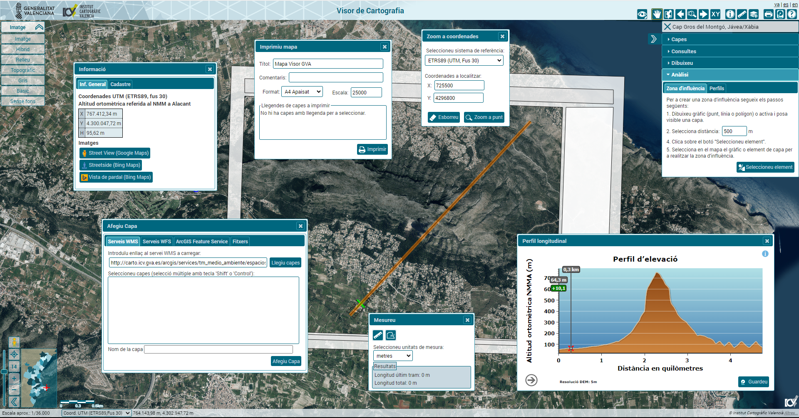
ALGUNAS FUNCIONES DEL VISOR

